Slide 1

«САНКТ-ПЕТЕРБУРГСКИЙ ГОСУДАРСТВЕННЫЙ УНИВЕРСИТЕТ АЭРОКОСМИЧЕСКОГО ПРИБОРОСТРОЕНИЯ»
КАФЕДРА ИНФОРМАЦИОННЫХ ТЕХНОЛОГИЙ ПРЕДПРИНИМАТЕЛЬСТВА
Курсовая работа на тему:
РАЗРАБОТКА ПРОГРАМНОГО ПРОДУКТА, ПРЕДСТАВЛЯЮЩЕГО ИЗ СЕБЯ КОНСОЛЬНОЕ ПРИЛОЖЕНИЕ, ПОЗВОЛЯЮЩЕЕ ПЕРЕВЕСТИ ЦЕЛОЕ ПОЛОЖИТЕЛЬНОЕ ЧИСЛО В СИСТЕМЫ СЧИСЛЕНИЯ (ДВОИЧНАЯ, ВОСЬМИРИЧНАЯ, ШЕСТНАДЦАТИРИЧНАЯ, ФАКТОРИАЛЬНАЯ, ФИБОНАЧЧИЕВА)
По дисциплине: Технологии программирования
Работу выполнила: студент гр.№ 8026
Преподаватель: Степанов А.Г.
Санкт-Петербург 2023

Slide 2

Актуальность, цель и предмет курсовой работы
Актуальность темы заключается в упрощении выявления рентабельности инвестиционных проектов путём расчёта параметра чистой приведённой стоимости (Net Present Value). Этот показатель точно характеризует соотношение прибыльности к затраченным средствам и позволяет оценить его рентабельность. Ручной счёт этого показателя занимает достаточно большое количество времени, поэтому создание калькулятора будет полезно для ускорения и облегчения этого процесса.
Цель работы: выработка навыка проектирования программного продукта способного выполнять данную задачу с реализацией файлового обмена.
Предмет работы: написание программы для расчёта чистой приведённой стоимости.

Slide 3
Назначение программы:
Программа может применяться студентами для решения экономических задач, а также инвесторами для расчёта прибыльности проекта. Студенты и инвесторы имеют возможность получить чистую приведённую стоимость проекта и его итоговую прибыльность.
Вывод на экран показателя NPV и итога, рассчитанных по данным, введённым с клавиатуры.

Slide 4
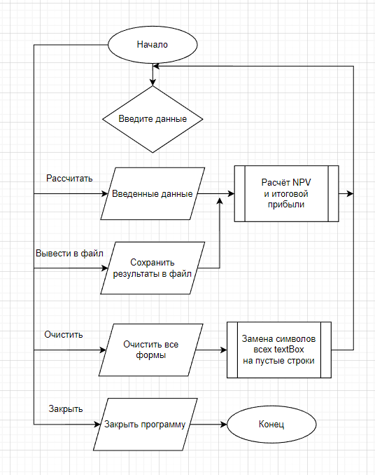

Алгоритм программы:
4

Slide 5
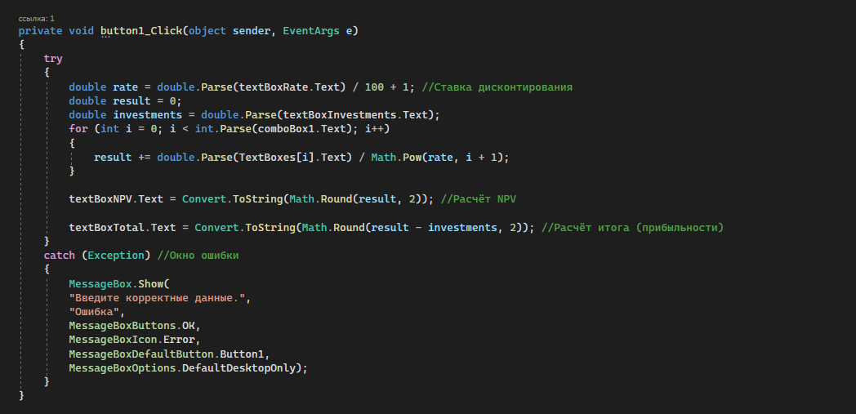
Код расчетной части программы:
5

Slide 6
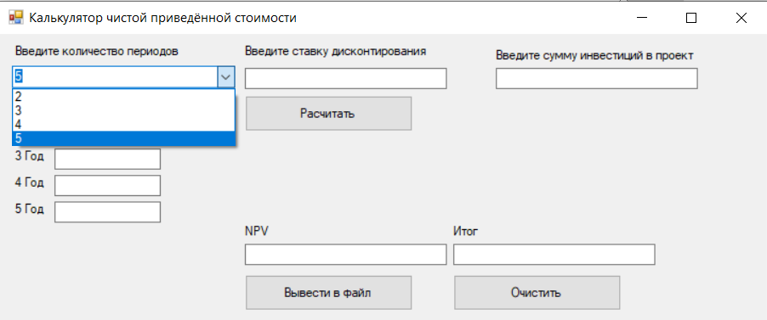
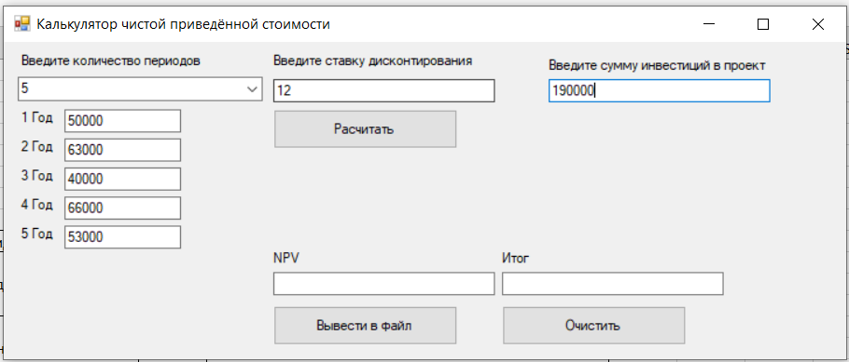
После запуска программы пользователь выбирает, сколько будет расчётных периодов, то есть срок работы инвестиционного проекта. Это происходит выбором значения из выплывающего списка. И заполняет появившиеся и статичные поля.
6

Slide 7
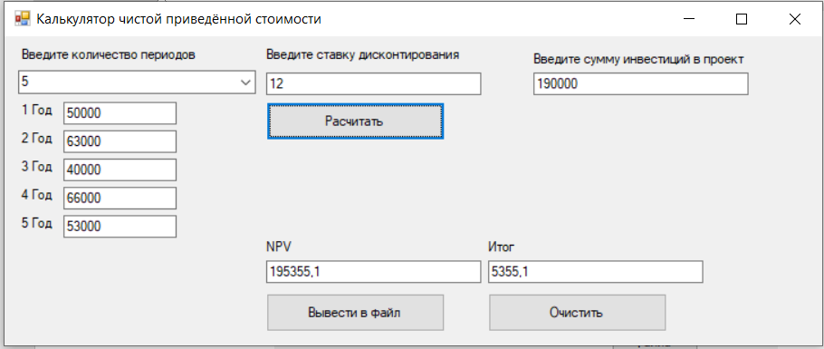
После нажатия кнопки «Рассчитать» пользователь получает в именных ячейках результаты программы
7

Slide 8
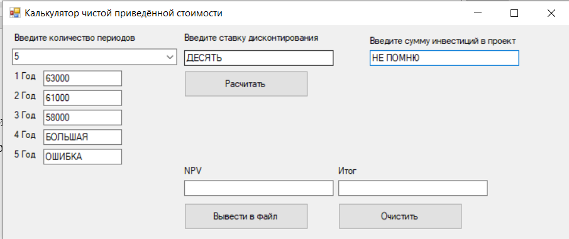
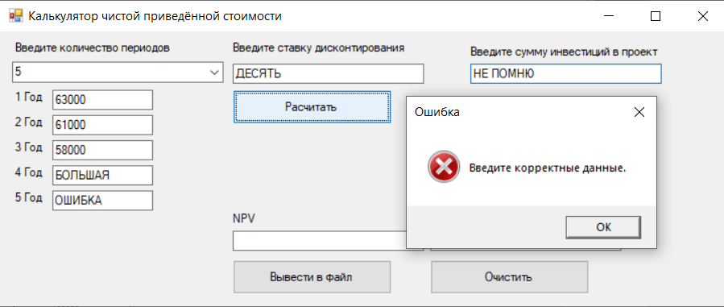
Проверяем работу калькулятора при некорректном вводе данных в поля
8

Slide 9
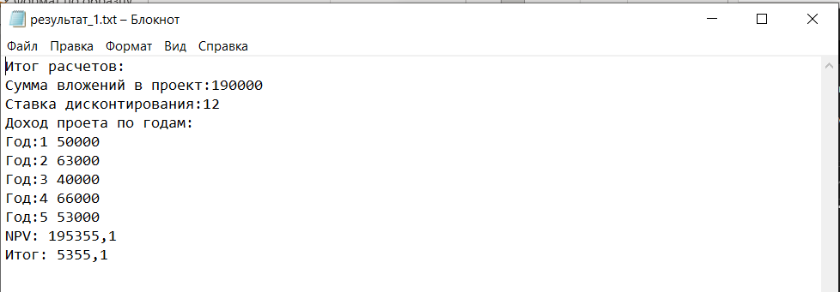
При желании пользователь может записать результаты в текстовый файл в формате отчёта, нажав на кнопку «Вывести в файл».
9

Slide 10
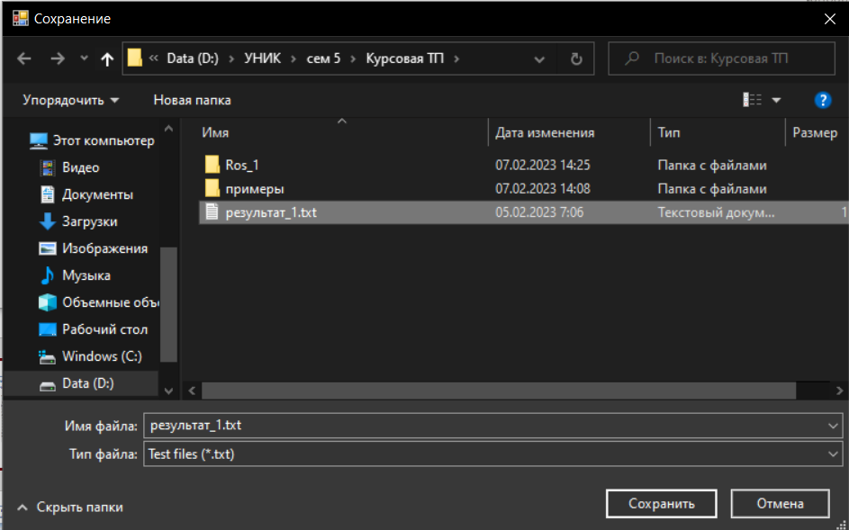
Для записи в файл требуется нажать кнопку «Сохранить в файл». В открытом окне вводим название файла и нажимаем «Сохранить».
10

Slide 11
Заключение
В ходе тестирования программы было выявлено его соответствие всем основным требованиям, заявленным в техническом задании и методическом пособии «Объектно-ориентированный анализ и программирование».
Разработанная программа отвечает требованиям технического задания. В результате работы мной был укреплён и повышен навык программирования в объектно-ориентированной парадигме и составления алгоритмов.

Slide 12
guap.ru
Спасибо за внимание!

